Slide 1
청각 장애인을 위한
스마트 스피커 연동 어플
Smart speaker application for hearing impaired
2016156013 박재희 (전광일교수님)
2016156028 임지섭 (전광일교수님)
2016156038 최상호 (전광일교수님)

Slide 2
CONTENTS
01
데이터 셋
02
알고리즘

Slide 3
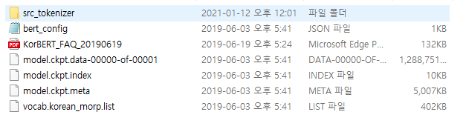
01
데이터 셋
한국어 BERT 모델 – 문장 형태 검증
각 단어의 형태소 관계를 분석하여 올바른 문맥을 구성하도록 사용하는 47억 개의 형태소 데이터
문장 구성이 스마트스피커에 필요하지 않은 명령도 상당수 존재
학습을 위해 참고할 코드는 학습데이터와 함께 제공된 src_tokenizer.py 예제 소스 사용

Slide 4
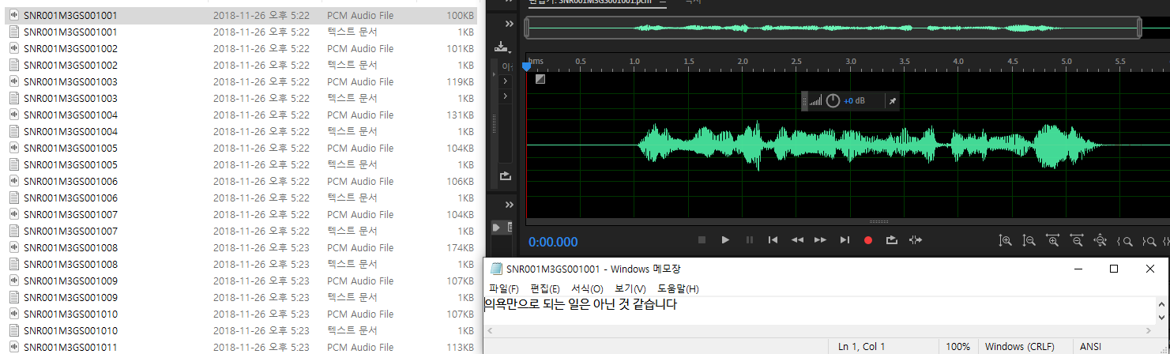
01
데이터 셋
음성 학습 모델
음성 학습 모델은 사무실 잡음, 자동차 잡음, 잡음 없음, 발음이 좋은 한국인, 발음이 나쁜 외국인, 나이대에 따른 발음 총 82408개의 라벨링된 음성 데이터
RNN 학습을 위해서 PCM형식을 WAV로 교체하기 위해서 pcm2wav.py를 사용
문장의 구성이 워낙 다양하기에 우리가 원하는 명령만 따로 추가 데이터 셋을 구현할 예정: 예시) 직접 제작

Slide 5

01
데이터 셋
전처리
파이썬 코드: m4atowav.py를 사용하여 m4a형식을 wav형식으로 변환
파이썬 코드: rnnoise를 사용하여 RNN으로 학습시킬 데이터의 잡음을 제거
“잡음이 제거된 데이터”는 테스트 데이터로 사용하고
“잡음이 제거되지 않은 데이터”는 학습 데이터로 사용

Slide 6
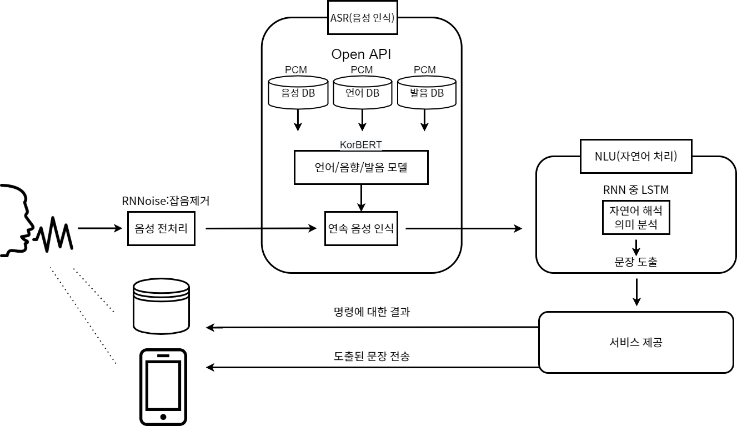
02
알고리즘

Slide 7
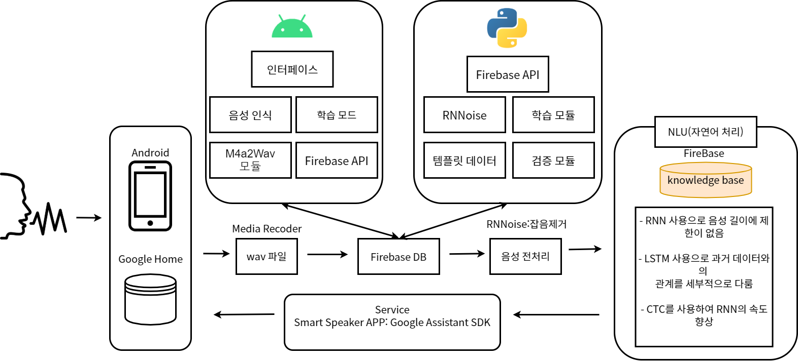
02
알고리즘

Slide 8
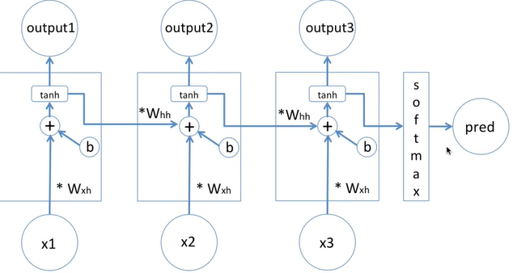
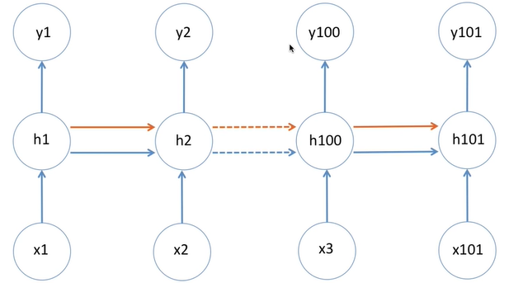
02
알고리즘
RNN-LSTM(순환 신경망) 알고리즘
지도학습 계열의 딥 러닝 학습 알고리즘 중 하나로 시계열 데이터를 다룰 수 있음
RNN 알고리즘은 반복적이고 순차적인 데이터에 특화
장기 의존성 문제를 해결하기 위해 LSTM 알고리즘 사용

Slide 9
02
알고리즘
학습 방법 -1
SoX의 음성 합성 기능을 사용하여 음성 모델을 고의적으로 최대한 언어 장애인의 발음과 유사하도록 뭉갬
사용자가 처음부터 높은 확률로 자신이 입력한 언어에 상응하는 문장에 접근가능

Slide 10
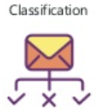
02
알고리즘
학습 방법 -2
처음부터 발음이 뭉개지지 않은 데이터를 학습시켜
사용자의 데이터와 가장 가까운 문장을 도출
올바른 문장을 도출해 내지 못할 경우 사용자의 피드백을 통해 점차적으로 학습을 통해 음성 인식의 정확도 향상
첫번째 방법에 비해 처음에 올바른 문장을 찾을 수 없을 확률이 매우 높음
음성 모델에 없는 문장에 대한 대응력은 학습 방법1,
학습 방법2 모두 동일함

Slide 11
Q & A

